Slide 1
Английский язык с второклассниками. Что посеешь…
Марианна Юрьевна Кауфман автор курса «Happy English. ru» Master of Arts in Sociolinguistics University of Essex

Slide 2




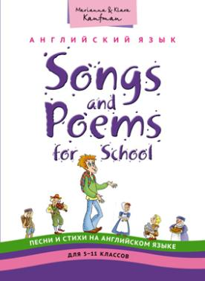
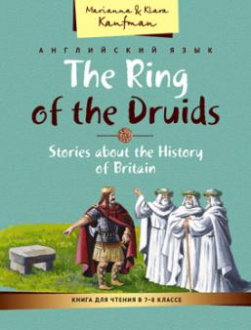
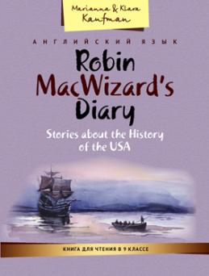





Учебные ПОСОБИЯ

Slide 3













УЧЕБНИКИ

Slide 4


Slide 5
ОСНОВНЫЕ ПРОБЛЕМЫ ПРИ ОБУЧЕНИИ МЛАДШИХ ШКОЛЬНИКОВ
Неумение читать на английском и зачастую на родном языке.
Несформированный понятийный аппарат на родном языке.
Несформированность абстрактного мышления.
Несформированность основных УУД.
Отсутствие мотивации выполнять тренировочные упражнения.
Проблемы с длительной концентрацией внимания.
Отсутствие устойчивого результата.

Slide 6
НОВЫЙ ФГОС 2022
Лексическая сторона речи
Распознавание и употребление в устной и письменной речи не менее 200 лексических единиц (слов, словосочетаний, речевых клише), обслуживающих ситуации общения в рамках тематического содержания речи для 2 класса. Распознавание в устной и письменной речи интернациональных слов (doctor, film) с помощью языковой догадки.
Грамматическая сторона речи
Распознавание в письменном и звучащем тексте и употребление в устной и письменной речи: изученных морфологических форм и синтаксических конструкций английского языка. Коммуникативные типы предложений: повествовательные (утвердительные, отрицательные), вопросительные (общий, специальный вопрос), побудительные (в утвердительной форме). Нераспространённые и распространённые простые предложения. Предложения с начальным It (It’s a red ball.). Предложения с начальным There + to be в Present Simple Tense (There is a cat in the room. Is there a cat in the room? — Yes, there is./No, there isn’t. There are four pens on the table. Are there four pens on the table? — Yes, there are./No, there aren’t. How many pens are there on the table? — There are four pens.). Предложения с простым глагольным сказуемым (They live in the country.), составным именным сказуемым (The box is small.) и составным глагольным сказуемым (I like to play with my cat. She can play the piano.). Предложения с глаголом-связкой to be в Present Simple Tense (My father is a doctor. Is it a red ball? — Yes, it is./No, it isn’t. ). Предложения с краткими глагольными формами (She can’t swim. I don’t like porridge.). Побудительные предложения в утвердительной форме (Come in, please.). Глаголы в Present Simple Tense в повествовательных (утвердительных и отрицательных) и вопросительных (общий и специальный вопросы) предложениях. Глагольная конструкция have got (I’ve got a cat. He’s/She’s got a cat. Have you got a cat? — Yes, I have./No, I haven’t. What have you got?). Модальный глагол can: для выражения умения (I can play tennis.) и отсутствия умения (I can’t play chess.); для получения разрешения (Can I go out?). Определённый, неопределённый и нулевой артикли c именами существительными (наиболее распространённые случаи). Существительные во множественном числе, образованные по правилу и исключения (a book — books; a man — men). Личные местоимения (I, you, he/she/it, we, they). Притяжательные местоимения (my, your, his/her/its, our, their). Указательные местоимения (this — these). Количественные числительные (1–12). Вопросительные слова (who, what, how, where, how many). Предлоги места (in, on, near, under). Союзы and и but (c однородными членами).

Slide 7
Сознательный Подход или Обучение Целым Словом?
учащиеся умеют читать незнакомые слова
учащиеся читают без ошибок
есть возможность отрабатывать навыки произношения
учащиеся знают значение слов
есть возможность проводить словарные диктанты
появляется много абстрактной отвлеченной информации
необходимо учить правила
учащиеся забывают правила
учащиеся забывают слова
Остается мало времени на говорение (некоммуникативно)
Остается мало времени на отработку навыков аудирования

Slide 8
Осознанность
Доступность объяснений
Опора на письменный текст
Мотивация

Slide 9
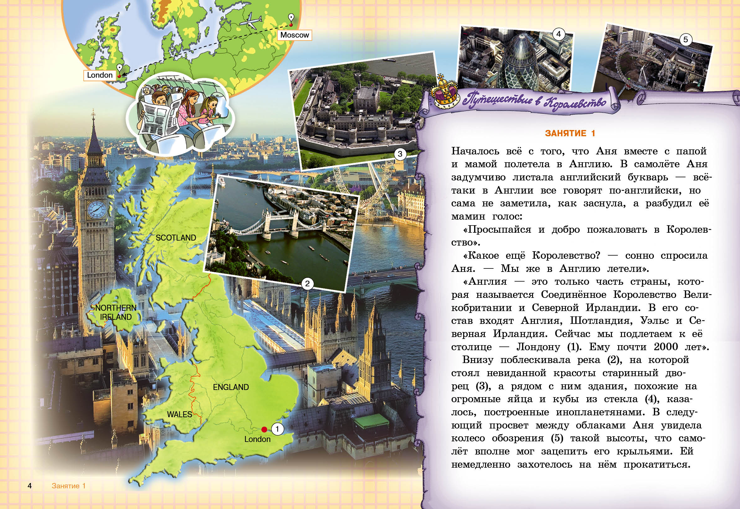



Slide 10
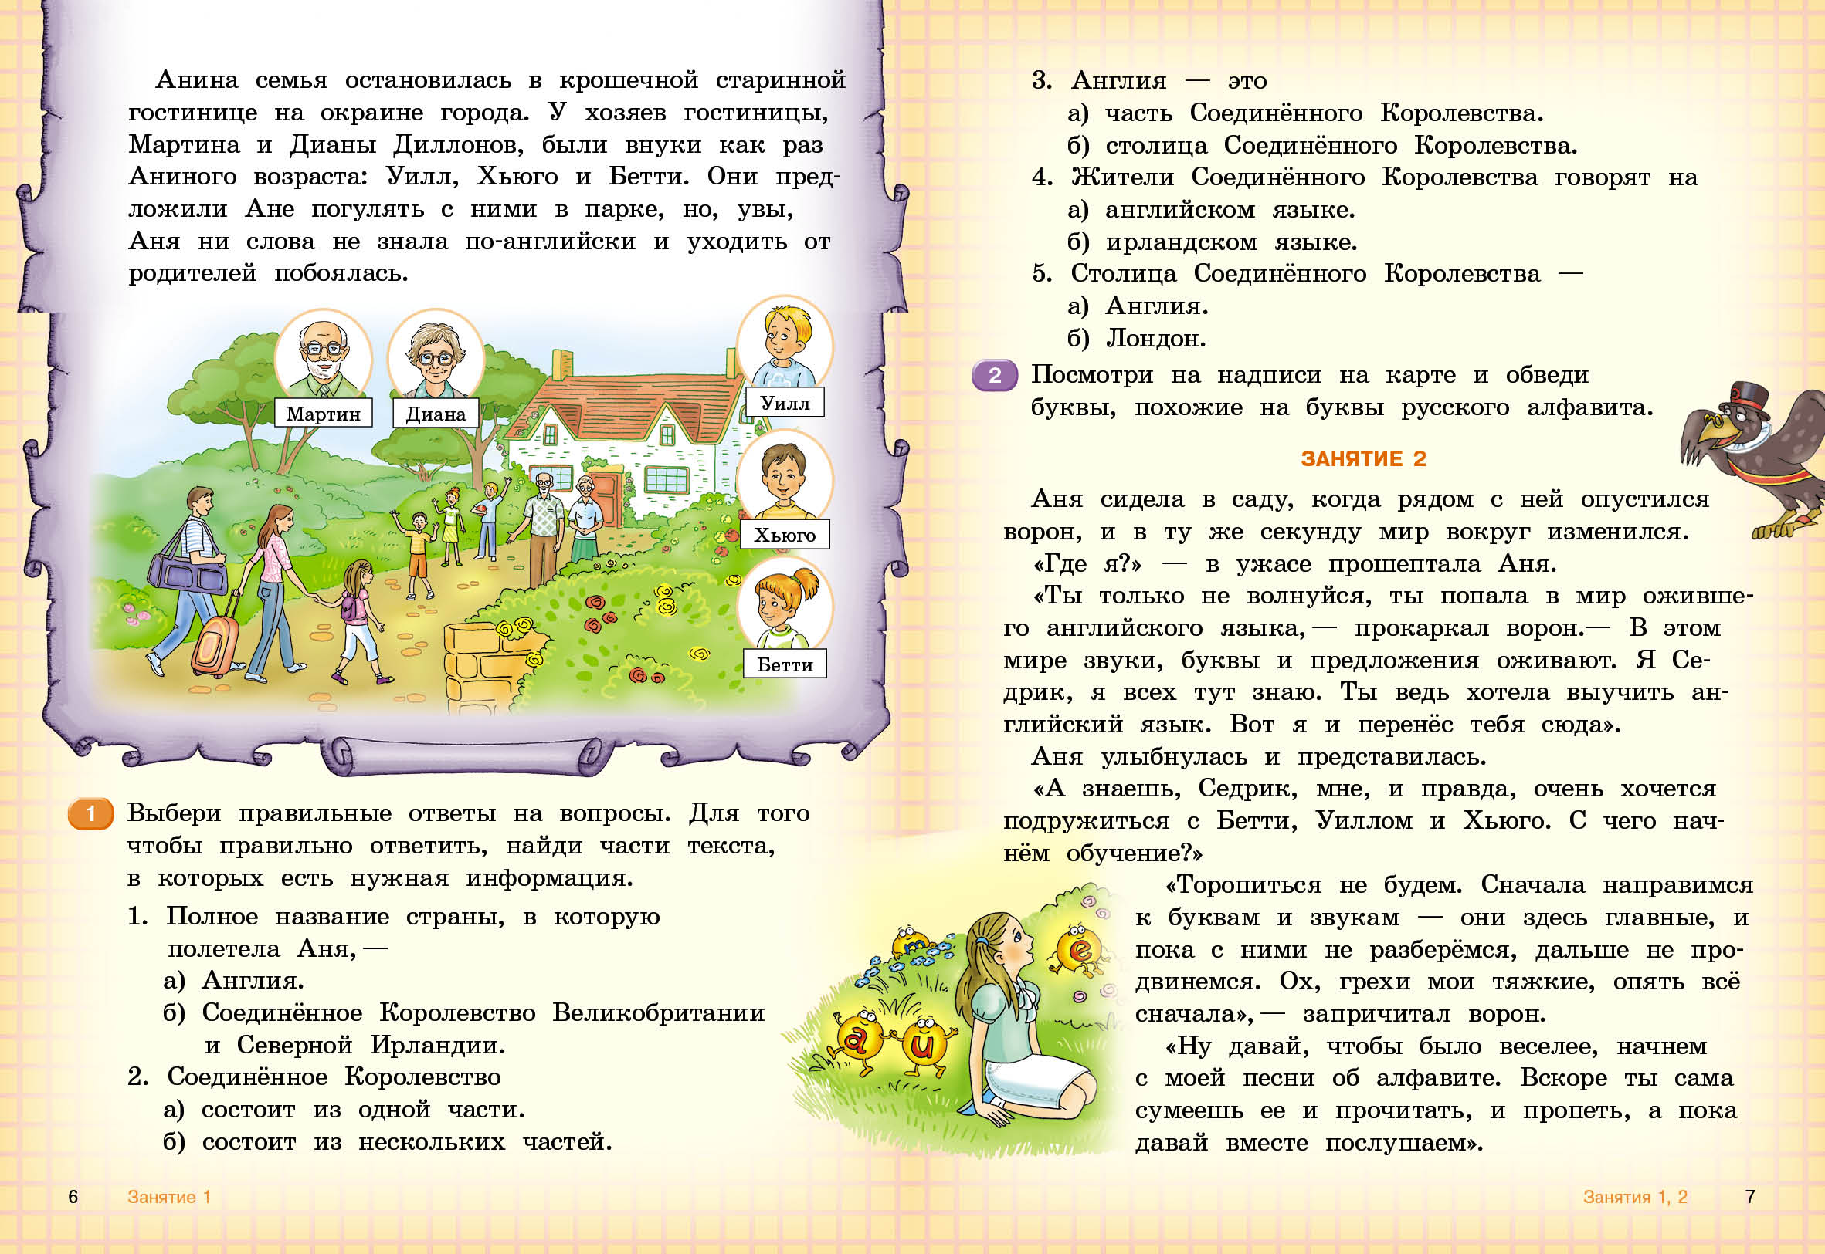



Slide 11
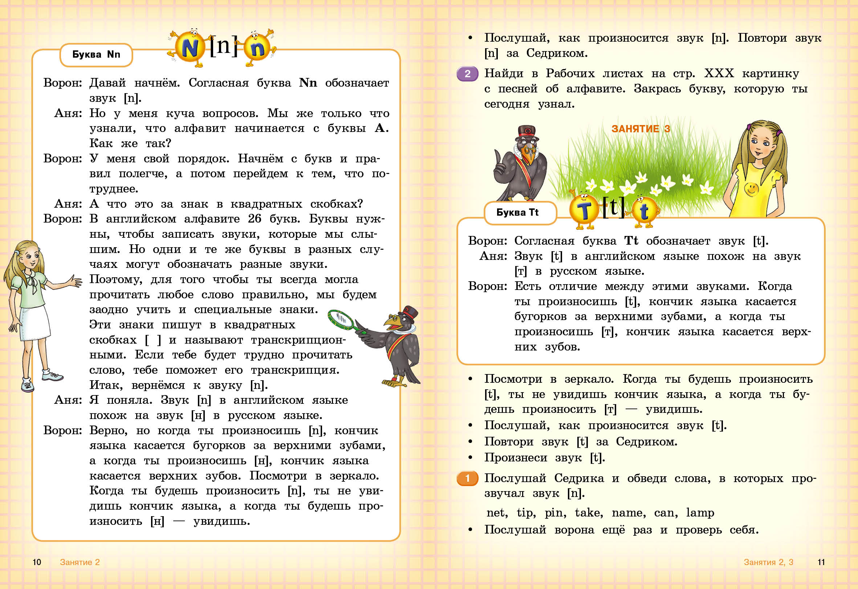


Slide 12
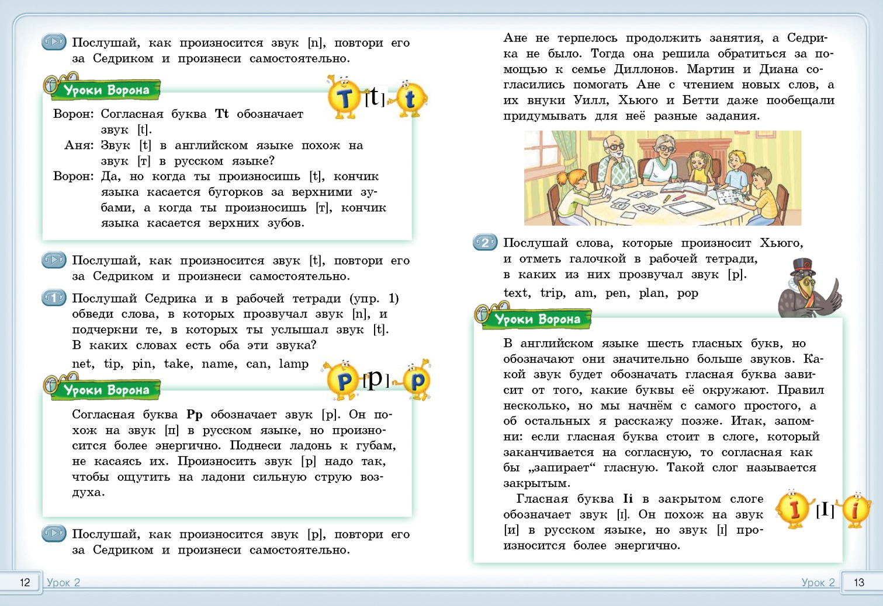


Slide 13
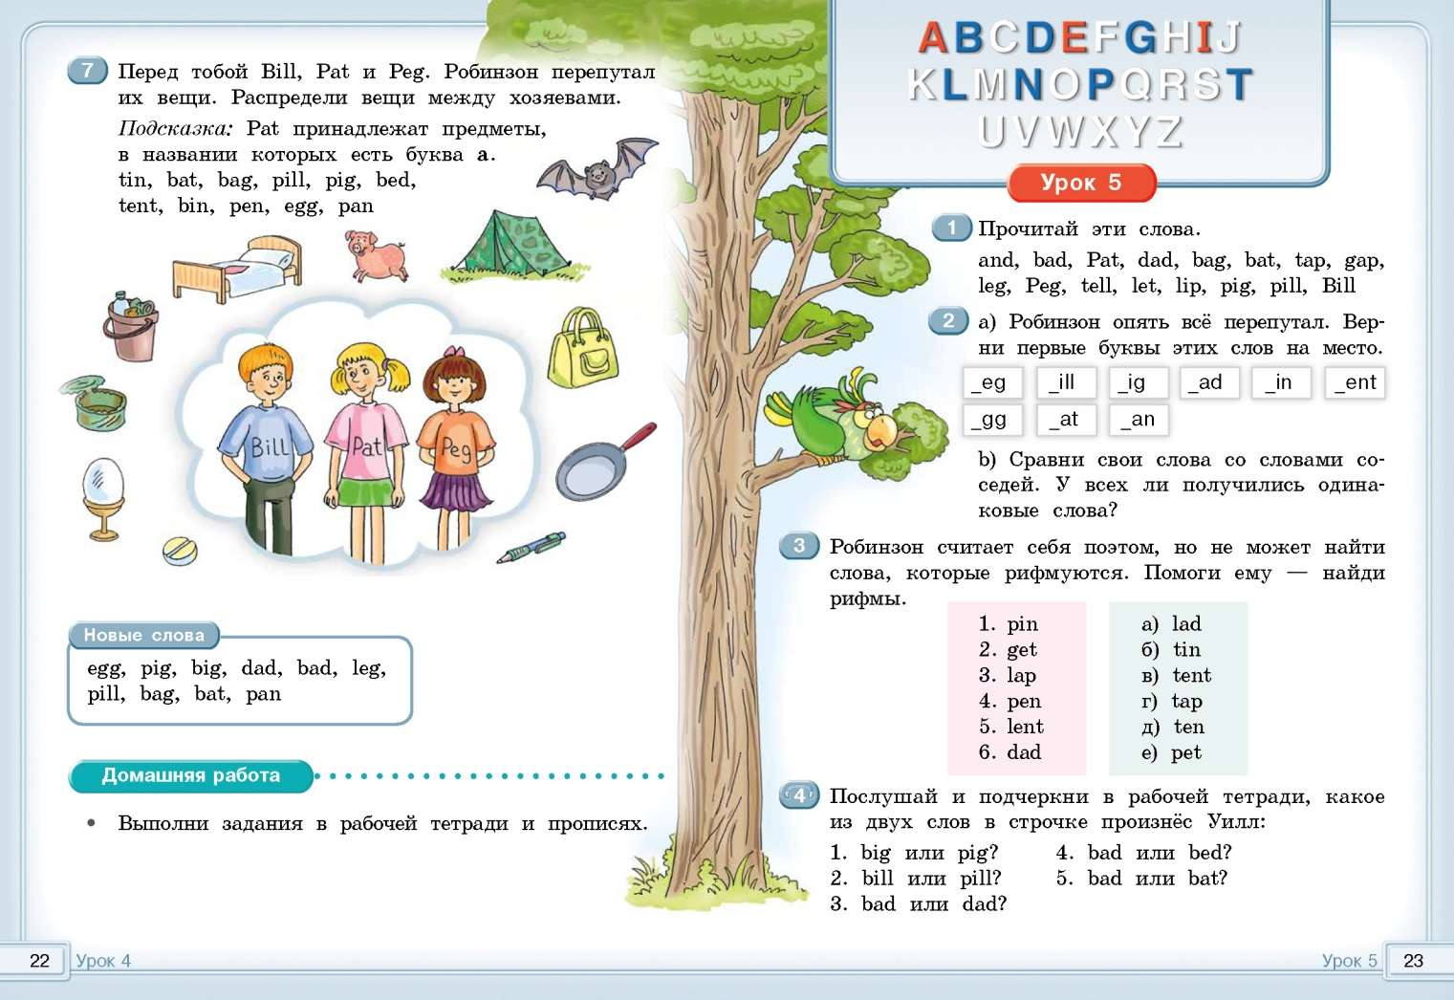

Slide 14
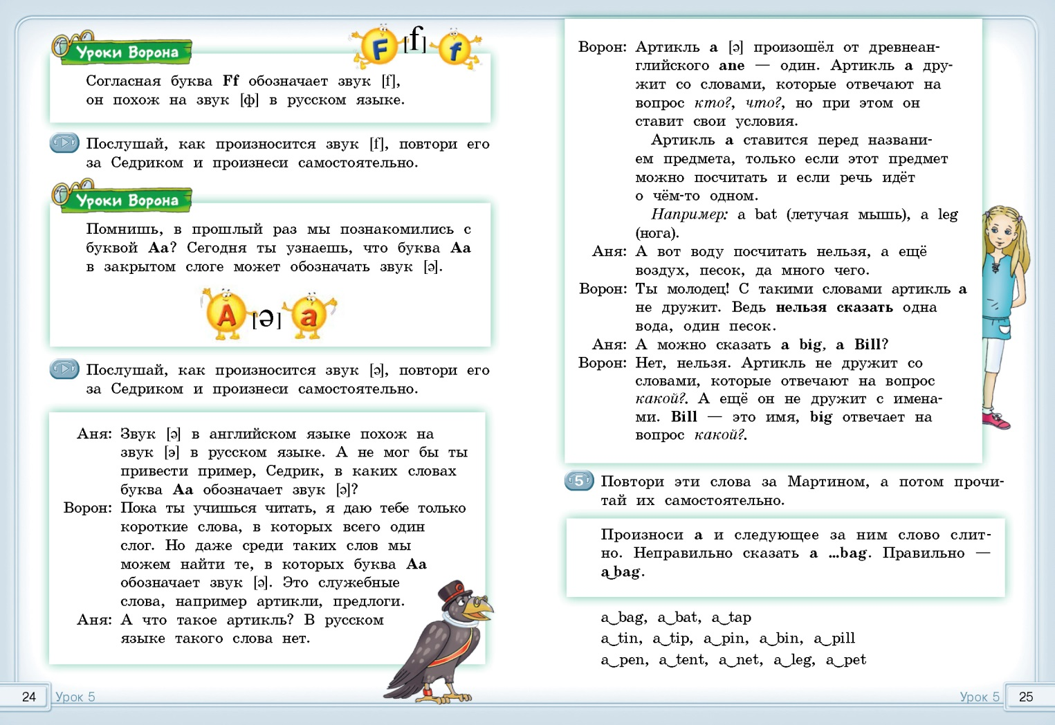


Slide 15
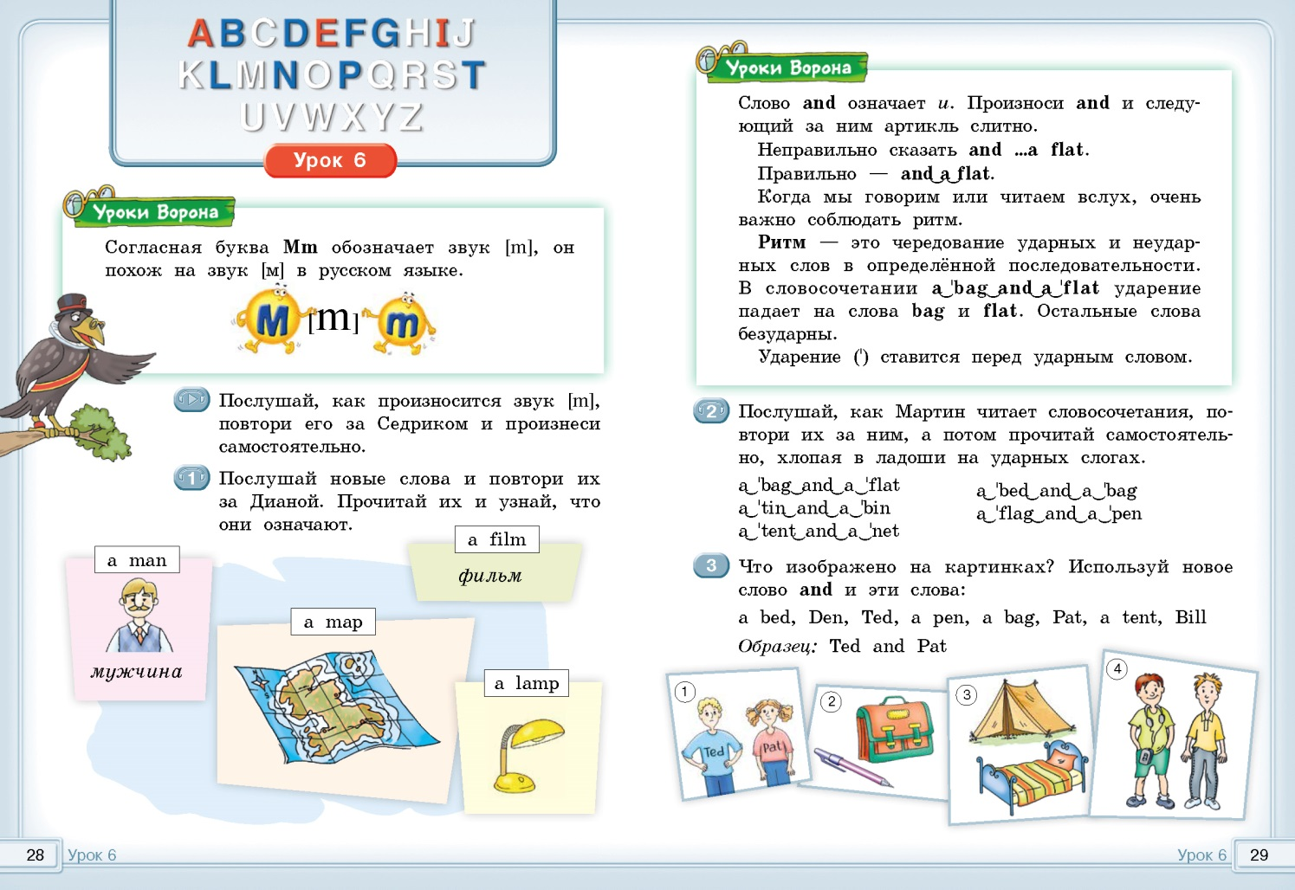

Slide 16
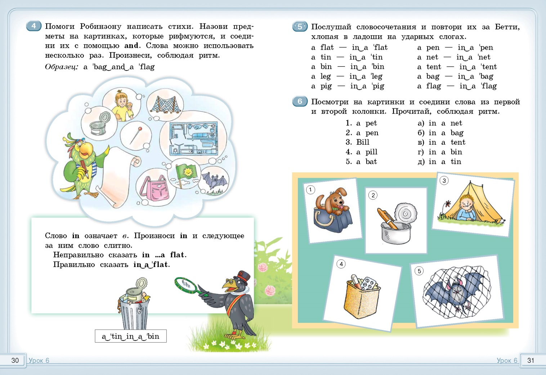

Slide 17
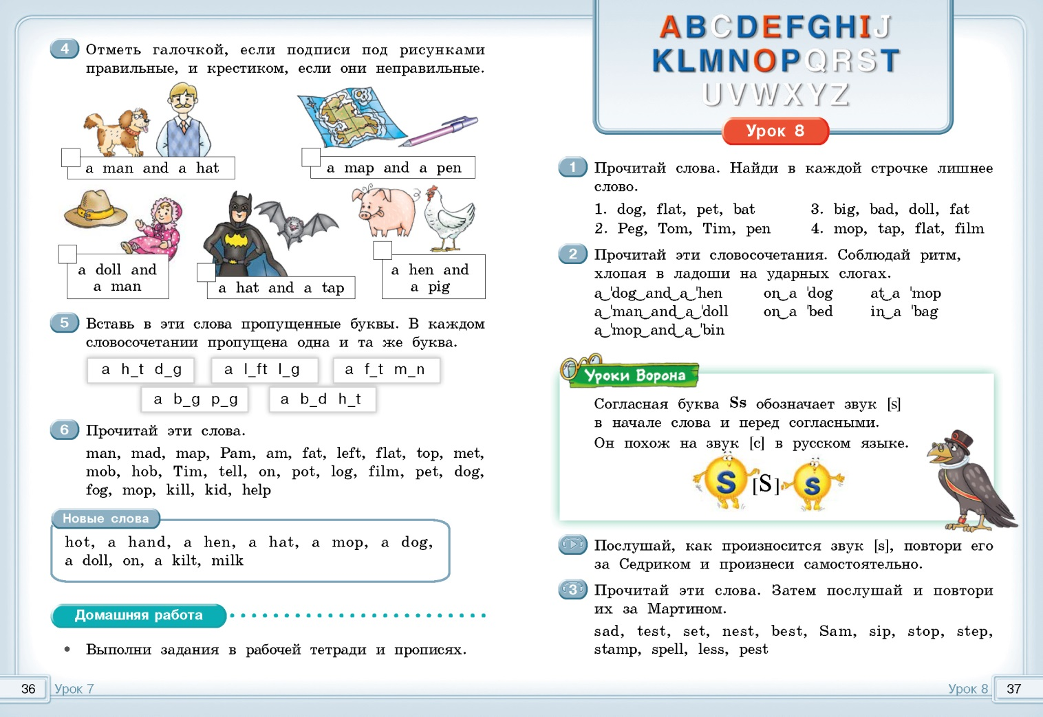

Slide 18
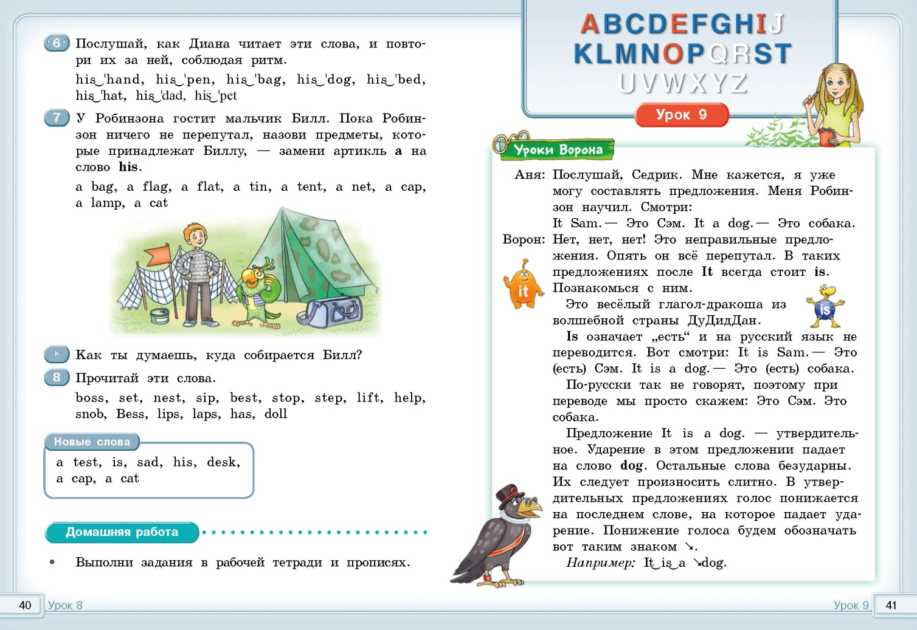

Slide 19
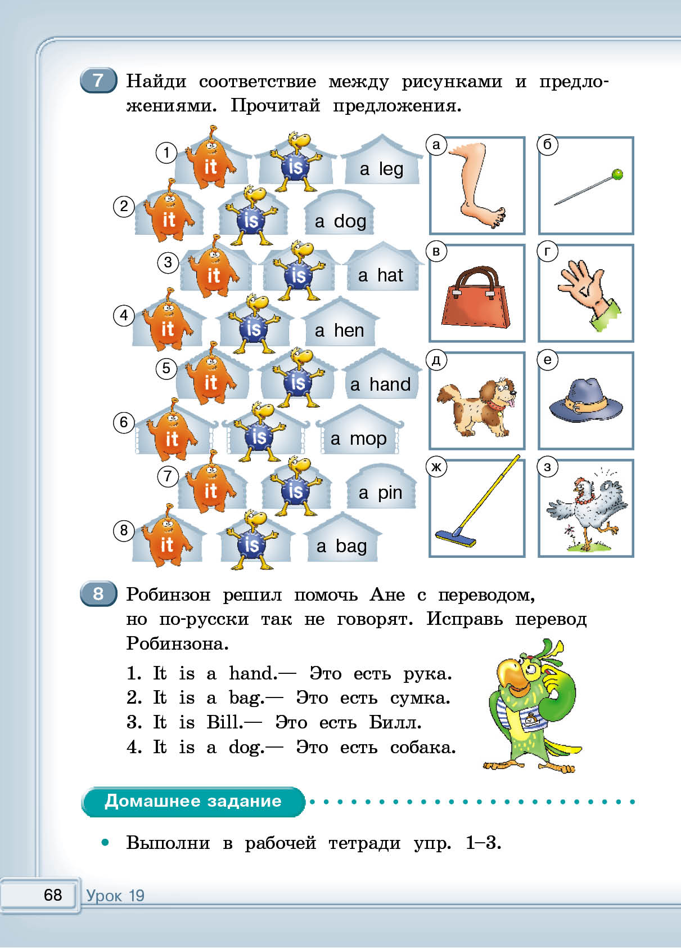
ЗНАКОМСТВО С АНГЛИЙСКОЙ ГРАММАТИКОЙ

Slide 20
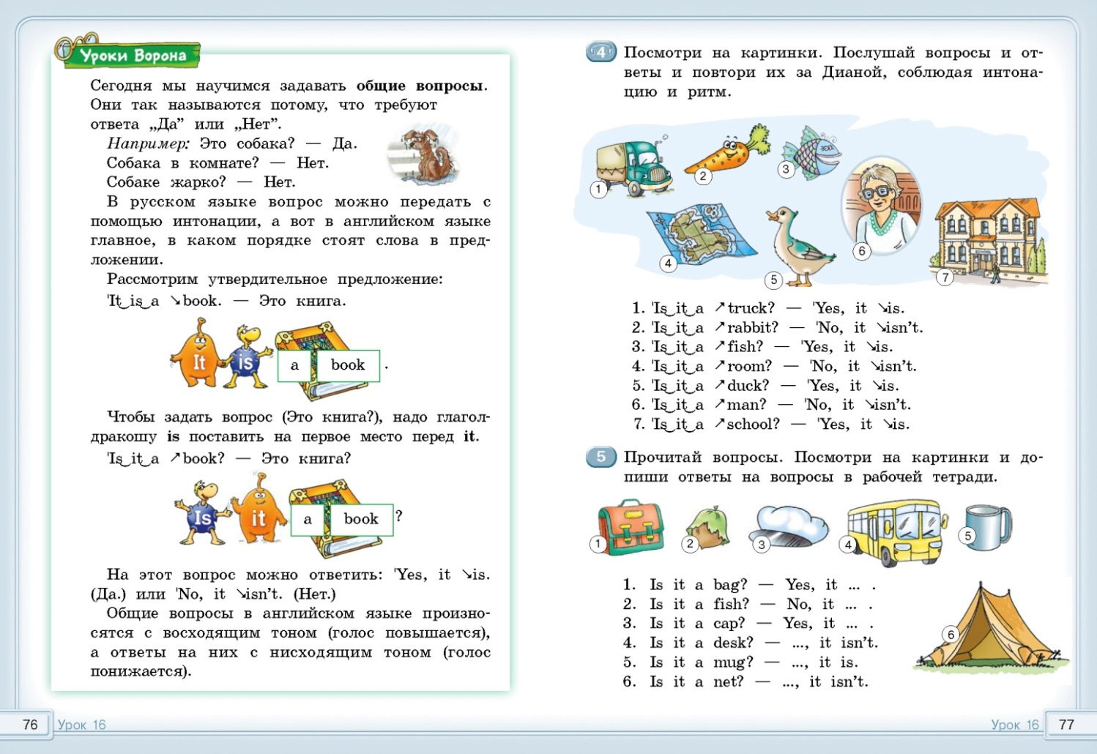

Slide 21
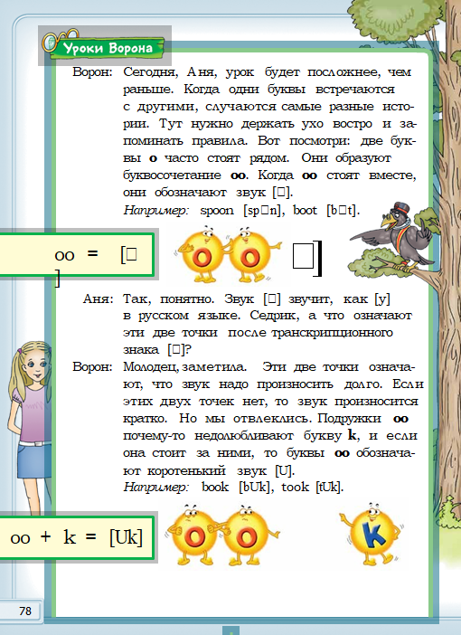

Slide 22
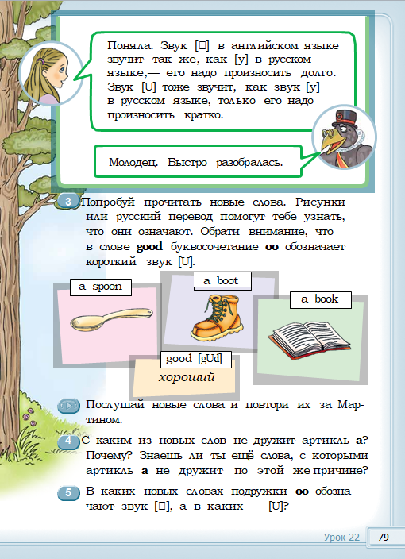

Slide 23
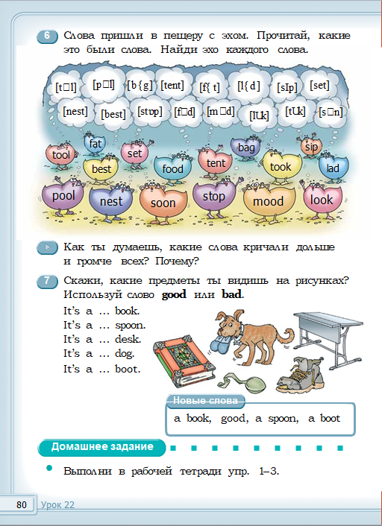

Slide 24
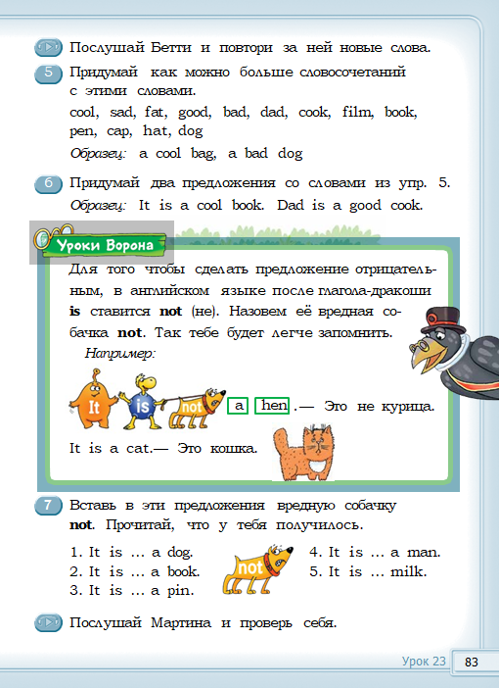

Slide 25
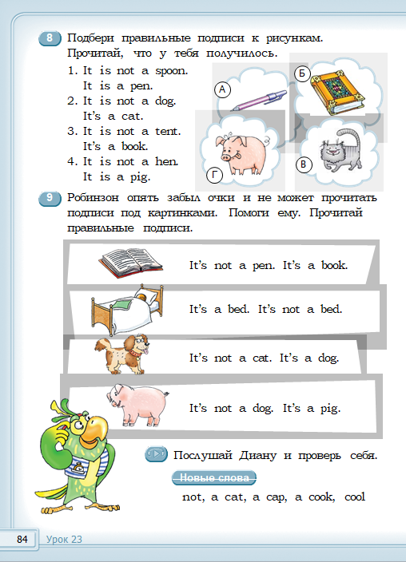

Slide 26
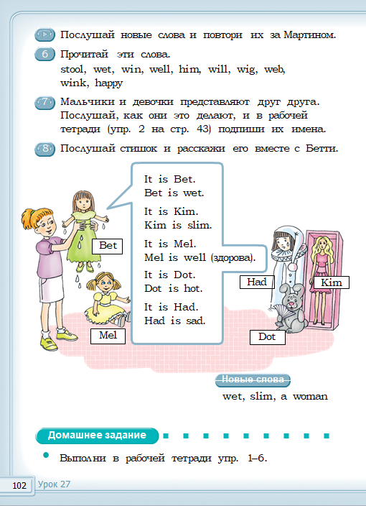

Slide 27
Список использованной литературы
Кауфман К.И. Кауфман М.Ю. Happy English.ru для 2, 3, 4 класса
Фгос стандарта начального общего образования от 31.05.21
Примерная Рабочая Программа НОО от 27.09.21
Е.Н. Соловова Методика обучения иностранным языкам.
Продвинутый курс.
R. Wayland Phonetics: A Practical Introduction
Henning Reetz Phonetics: Transcription, Production, Acoustics, and Perception

Slide 28

Наши социальные сети

